Slide 1
Априлско въстание

Slide 2
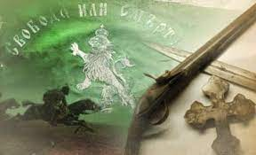
Априлското въстание – израз на българския непримирим дух и етапи:
Революционният кипеж сред българите и идеята за ново ръководство в българските земи, националното самосъзнание са тези, които предопределят подготовката, избухването и потушаването на Априлското въстание, т.е. трите основни етапа на едно от най- запомнящите се дела за освобождението на България от османска власт.

Slide 3
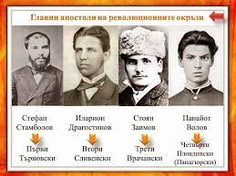
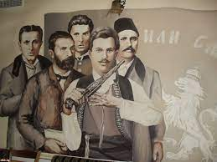
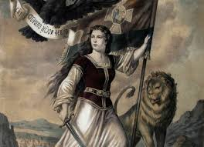
Подготовка на въстанието:
Тя протича по различен начин в отделните окръзи. Нейната интензивност зависи от много фактори, но преди всичко от организационно-агитаторските способности на главните aпостоли и техните помощници, от активността на местните дейци, от компактността на българското население, както и от големината на наличните турски военно-полицейски сили.

Slide 4
Страната е разделена на 4 революционни окръга:

Slide 5
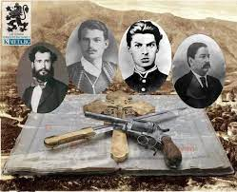
1. Търновски революционен окръг:
В Търновския революционен окръг пръв пристига Г. Измирлиев, определен за военен инструктор, а след него Ст. Стамболов и Хр. Караминков. За център на областта по съображения за сигурност е определена Г. Оряховица.
Окръжният комитет развива трескава дейност в три направления-организационна, агитационна и военнотехническа.
Ръководството на революционната организация използва изградения още от времето на Левски канал Русе - Гюргево за доставка на пушки, револвери и барут от Румъния. Масово от местни майстори се поправят стари кремъклии пушки, изработва се хладно оръжие, приготвят се дървени топове.
В подготовката е решено главните въстанически сили да се съберат в Балкана, да завардят проходите и да не се даде възможност на турската войска да премине в Северна България.

Slide 6
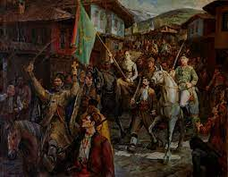
2. Сливенскu peволюционен окръг:
Ил. Драгостинов и неговите помощници сформират окръжен комитет и започват непосредствена работа (събират оръжия, леят се куршуми, осъществява се агитационна дейност). Противодействието на местните дейци срещу приетата в Гюргево тактика за масово въстание сериозно затруднява подготовката на въстанието. Ил. Драгостинов е принуден да се съгласи с идеята, защитавана от местните революционери, за използване на четническа тактика.
Междувременно Г. Икономов, който е сливенец, по съображения за сигурност напуска окръга и се премества в Панагюрище. На негово място е изпратен Г. Обретенов, който има военно образование неговите.
Подготовката в окръга е много слаба и се изразява най-вече в организационна и агитационна дейност.

Slide 7
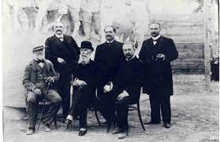
3.Врачански революционен окръг:
Подготовката в Трети революционен окръг (Врачански) макар да започва още през есента на 1875 г., когато тук на разузнаване пристигат Ст. Заимов и Ив. Данчев, не се развива според очакванията. Заимов, вече като главен апостол, се настанява във Враца през март 1876 г. Н. Обретенов, който трябва да поеме функциите на главен апостол на Софийски окръг, не успява да се справи със задачата и за кратко се установява при Ст. Заимов. След това е решено той да се върне в Румъния, за да действа за сформиране на чета. По-късно е последван от Г. Апостолов.
Ст. Заимов полага усилия за възстановяване на комитетите в поверения му окръг и за изграждане на нови революционни звена. Той разработва "Закон за всичките бунтовници", в който сa pегламентирани правата и задълженията на участниците в проектираните чети. С това се изчерпват общо взето подготвителните действия в окръга.
Като цяло подготовката във Врачански революционен окръг остава на най-ниско равнище, което обяснява и най-слабото участие на този окръг във въстанието.

Slide 8
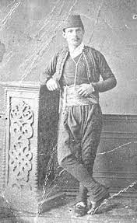
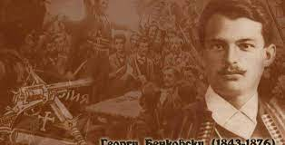
4.Пловдивски революционен oкръг:
Най-добра подготовка за въстание се осъществява в Четвърти (Пловдивски) окръг. Неговите енергични ръководители. П. Волов и Г. Бенковски още с пристигането си в Пловдив преценяват, че Панагюрище е естествен център на окръга и преместват седалището на ръководството там. Още повече тук революционният комитет е един от най-активните.
Масираната революционна агитация увлича сравнително голяма част от населението във въстанически приготовления. Цялото българско население без разлика от пол, възраст и имотно състояние се приобщава към святото дело. Със своята фанатична решителност водачите на въстанието вдъхват увереност в сполучливия изход на предстоящото начинание. За привличане на населението апостолите използват и различни пропагандни методи, като например широко популяризираното твърдение, че буквеното изписване на годината 1876 означава „Турция ке падне". Бунтовните настроения се поддържат и от огнените стихове на Д. Чинтулов (,Стани, стани, юнак балкански"), на Ст. Стамболов (Hе щеме ний богатство, не щеме ний пари"), които се превръщат в химни на революцията.
В подготовката са включени и югозападните български земи. В Разложко е изпратен Кузман Поптомов, а в Малешевско, Разловско, Пиянечко работят Стоян Разловски и Д. Попгеоргиев.
https://www.youtube.com/watch?v=pp8kwszQU2Q

Slide 9
Ход на въстанието:
Повод за обявяване на въстанието
Въпреки взетите извънредни охранителни мерки на Оборище, тайната за предстоящото въстание не могла да се запази. Сред делегатите е и Ненко Терзийски от с. Балдево, Пазарджишко, който след разпускането на събранието уведомява турските власти в Пазарджик за взетите решения.
За да изпреварят. събитията турските власти решават да арестуват ръководителите на революционната организация и с тази задача в Копривщица и Панагюрище са изпратени специални конни групи. Пръв на 19 април в Копривщица пристига начело на такава група Неджиб ага и се опитва с хитрост да арестува ръководителя на комитета Т. Каблешков.

Slide 10
Избухване на въстанието:
Постепенно въстанието обхваща все повече селища. На 21 април 1876 г. В. Петлешков пристига в Брацигово и обявява въстанието. На 22 април въстава Батака а на 23, на Гергьовден-Перущица.
На 22 април в Панагюрище тържествено е осветено „главното знаме", изработено от Райна Попгeоргиева. Под ръководството на П. Бобеков и Ив. Соколов Панагюрище усилено се готви за отбрана. На позиция върху землените укрепления са изкарани черешови топове. Цялото население е въвлечено в революционна дейност - копаят се окопи, изработват се въстанически дрехи, осигурява се оръжие, муниции и храна. В Панагюрище се съсредоточават и въстаници от административни центрове околните села.
Още на 20 април въстават селата Мечка, Поибрене и др. западно от Панагюрище. В първия ден на въстанието се вдигат и Клисура и Стрелча.

Slide 11
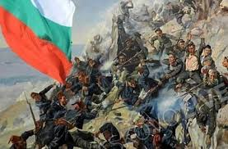
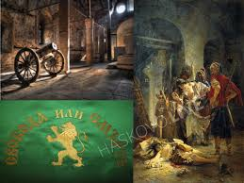
На същия 22 април в Панагюрище тържествено е осветено „главното знаме", изработено от Райна Попгeоргиева. Под ръководството на П. Бобеков и Ив. Соколов Панагюрище усилено се готви за отбрана. На позиция върху землените укрепления са изкарани черешови топове. Цялото население е въвлечено в революционна дейност - копаят се окопи, изработват се въстанически дрехи, осигурява се оръжие, муниции и храна. В Панагюрище се съсредоточават и въстаници от административни центрове околните села.

Slide 12
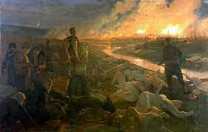
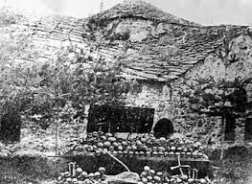
Последици от Априлското въстание:
Априлското въстание е потушено с варварска жестокост. Около 30 000 българи мъже, жени, деца и старци, са изклани. Над 80 селища са опожарени, а други 200 са срутени и разграбени. Сред убитите са и много от ръководителите на въстанието най-дейната част на революционна- та организация.
Едва ли обаче може да се направи точна статистика на общия брой на ранените, осакатени или безследно изчезнали хора, на разорените и опустошени селища. Затова последиците от Априлското въстание върху живота на цялата нация са дълготрайни.

Slide 13
Използвани източници:
Гаврилова, Павлов, Славчев, Трифонова- Бенова, Янчев, Литература, 10 клас
Информация word – документ, Яница
<https://www.youtube.com/watch?v=pp8kwszQU2Q>

Slide 14
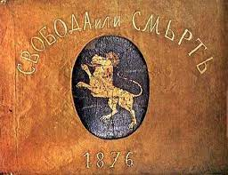
Благодаря за вниманието!
Благодаря за вниманието!
Станимир Пантов, Яница Георгиева, Цветомир Лалов – VI в клас,
№21, №22 и №23

